Slide 1
Голокост в Україні
Кошак Яна
учениця 11-В класу

Slide 2
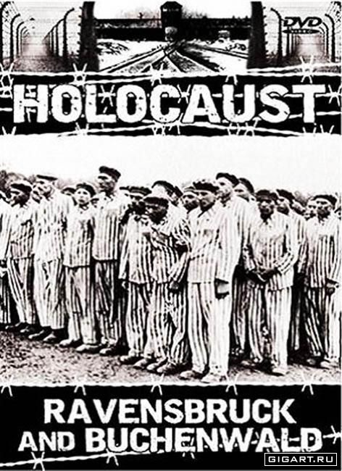
Голокост (від англ. the Holocaust, з дав.-гр. ὁλοκαύστος — «всеспалення») — переслідування і масове знищення євреїв у Німеччині під час Другої світової війни; систематичне переслідування і знищення європейських євреїв нацистською Німеччиною і колабораціоністами протягом 1933 — 1945 років; геноцид єврейського народу в часи Другої світової війни.
Cистематичне винищення євреїв на українських територіях, окупованих нацистською Німеччиною в 1941–1944 роках.

Slide 3
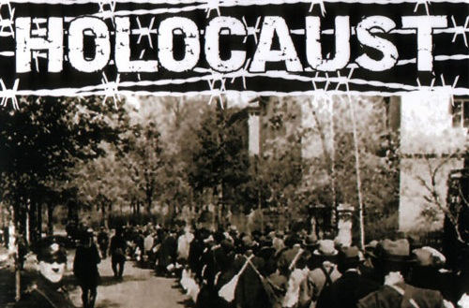
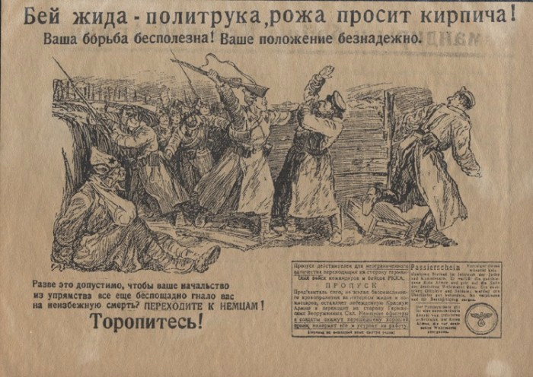
Передісторія
За даними словника «Голокост» за редакцією Вольфганга Бенца,на 1941 рік в СРСР проживало близько 2 млн євреїв.
За даними Франка Гольчевскі, на час окупації нацистами українських земель тут залишалося близько 1 млн євреїв, багато євреїв було вивезено в евакуацію за Урал, а чоловіки призовного віку потрапили в Радянську армію.

Slide 4
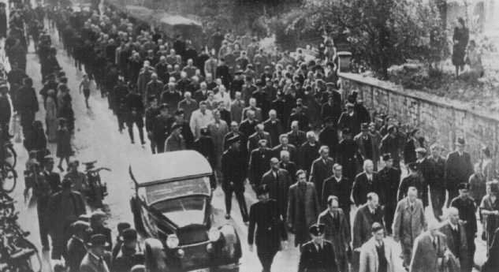
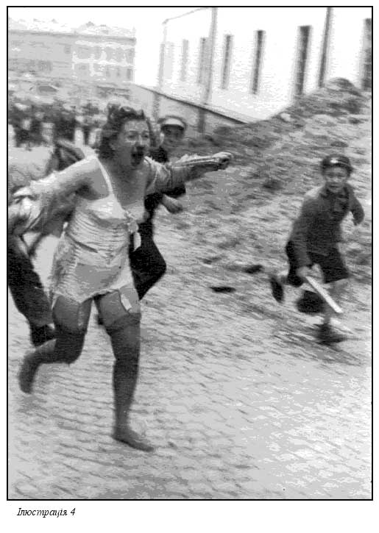
Історія
Зініційовані нацистами єврейські погроми, в яких брали участь місцеві жителі, зокрема погром у Львові в кінці липня 1941 року.
Після погрому кінця червня, на початку серпня 1941 року, українська допоміжна поліція «відзначила» «день Петлюри», знищивши близько
5 000 львівських євреїв.

Slide 5
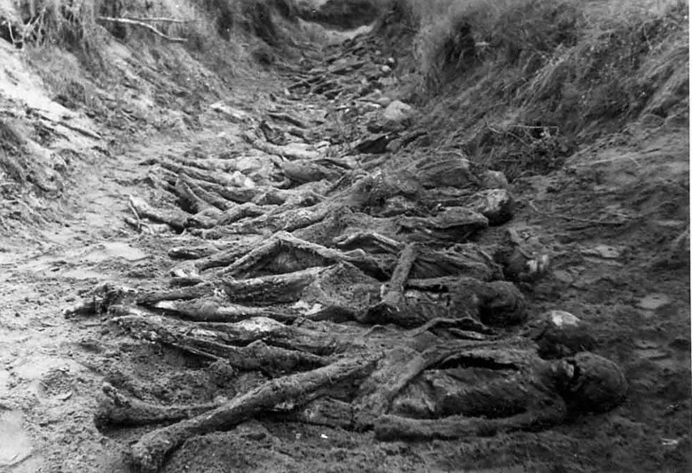
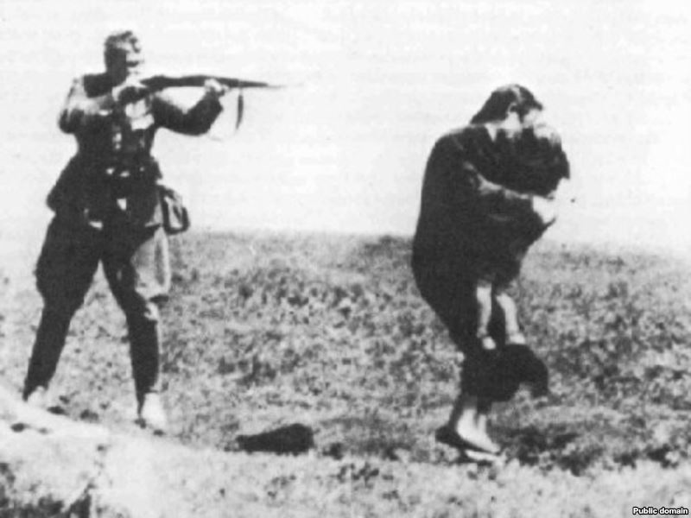
Знищення євреїв
У Києві у відповідь на акти саботажу радянських партизанів 29-30 вересня 1941 року київські євреї були зібрані нацистами під приводом переселення й розстріляні в Бабиному Яру.

Slide 6
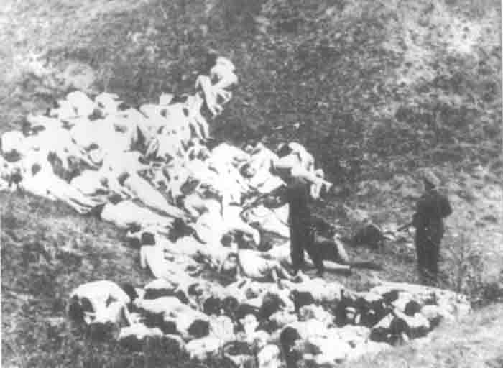
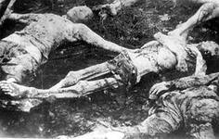
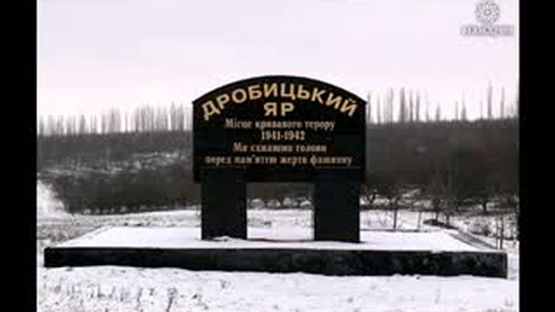
Також в яру розстрілювали полонених червоноармійців і психічно хворих людей. Всього, за даними Державного архіву Харківської області, було розстріляно близько 16 000 — 20 000 чоловік.
Щодня з гетто виводили групи по 250–300 чоловік, яких вели на розстріл в Дробицький Яр.

Slide 7
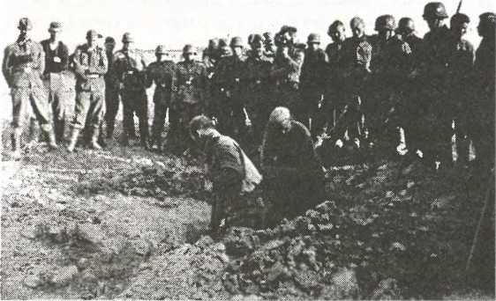
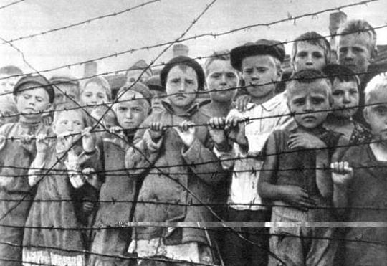
Участь українців у антиєврейських акціях
У секретних німецьких донесеннях часто з розчаруванням згадувалося про те, що українці не підтримують акцій проти євреїв. "Майже ніде населення не було втягнено в дії проти євреїв, " —з донесень нацистської окупаційної влади.
В перші місяці окупації німці намагалися створити враження, що масові страти євреїв є суто українською справою.

Slide 8
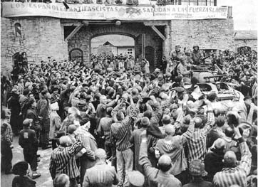
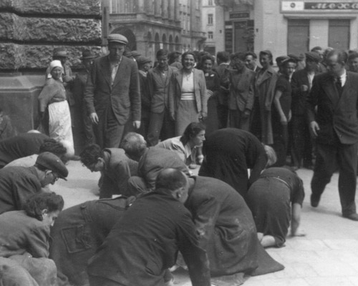
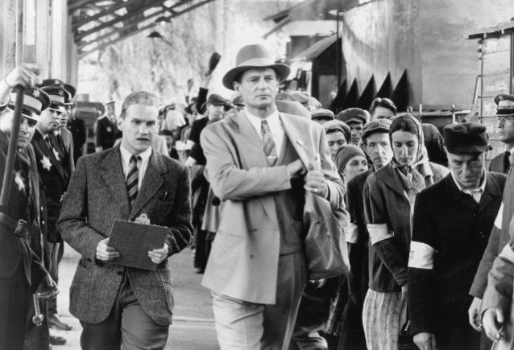
Порятунок євреїв українцями
Багато українців, ризикуючи життям, рятували євреїв від знищення.
Вдалося встановити 2 363 прізвища рятівників-українців, які одержали почесне звання «Праведник народів світу».

Slide 9
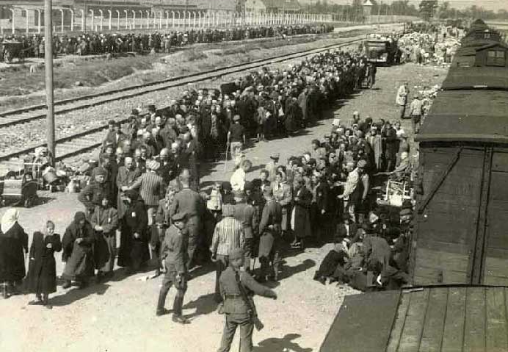
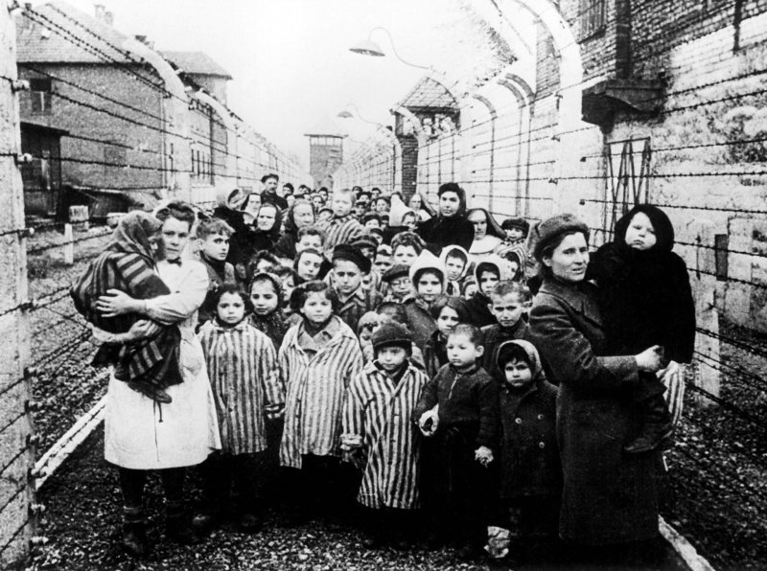
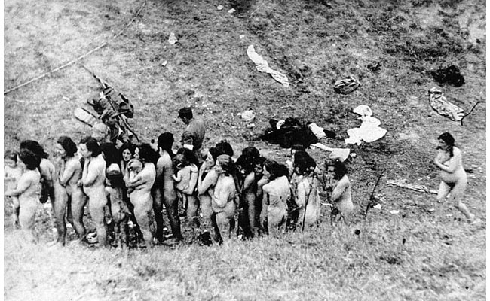
У листопаді 1942 року Андрій Шептицький видав пасторського листа «Не убий», що засуджував будь-які види вбивства, але насамперед з політичною чи ідеологічною метою, як то було у випадку з євреями.
Шептицький наказав сховати понад 300 єврейських дітей та цінні єврейські документи.

Slide 10
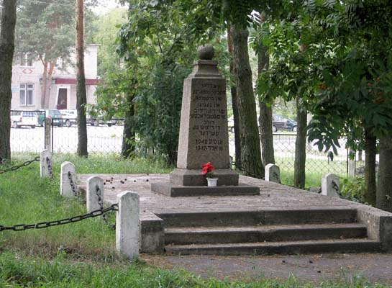
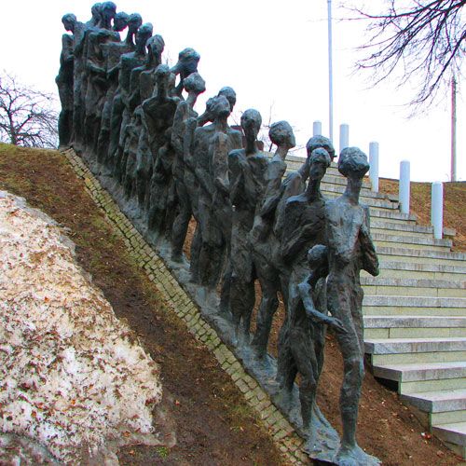
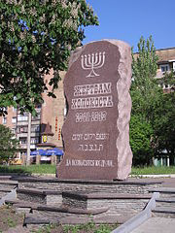
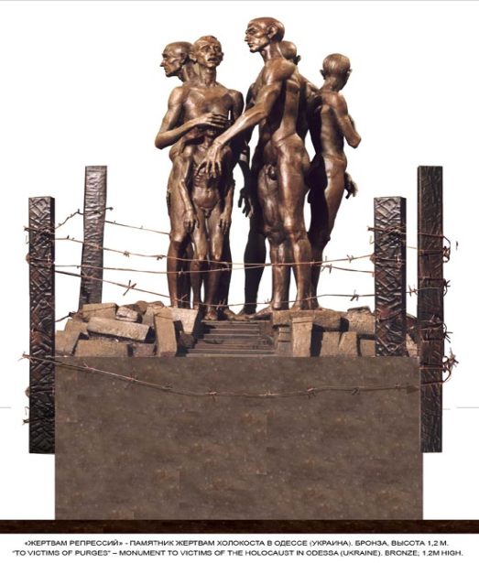
пам'ятники загиблим у голокості
Міжнародний день пам'яті жертв Голокосту відзначається 27 січня.

